Slide 3

HUSTHUB – HỆ THỐNG QUẢN LÍ TRƯỜNG HỌC
Bài tập lớn môn NM Công nghệ phần mềm
Nhóm sinh viên 6 – Mã lớp: 152259
GV hướng dẫn: TS. Bùi Thị Mai Anh

Slide 4








1. Giới thiệu thành viên
G
o
o
g
l
e
Thành viên nhóm 6 – Lớp NMCNPM 152259 - Kì học 20241
Thành viên
NGUYỄN LƯƠNG HOÀNG TÙNG
NGUYỄN TRUNG HIẾU
TRẦN QUANG HUY
NGÔ MẠNH HÙNG
Nhóm trưởng
Điểm mạnh: Report, Database
Thành viên
Điểm mạnh: Backend, Database
Thành viên
Điểm mạnh: Frontend
Nhóm trưởng
Điểm mạnh: Tester
Tim kiếm trên google
Xem trang đầu tiên tìm được

Slide 5

2. Tổng quan về đề tài
Tên đề tài: HustHub
Nền tảng: Website
Mục đích: Xây dựng một nền tảng quản lí toàn diện, thiết kế dành riêng để quản lí ĐH BKHN.

Slide 6
3. Đối tượng khách hàng và người sử dụng
Admin
Quản lí toàn bộ hệ thống
Giảng viên
Quản lí điểm số sinh viên
Sinh viên
Phân quyền cho Gv, HS
Xếp TKB, Phòng, Môn học
Quản lí học phí
Quản lí thông báo
Nhập liệu điểm danh, kết quả
Upload, truy cập tài liệu
Theo dõi thời khoá biểu
Quản lí lớp (nếu có)
Xem thời khoá biểu
Xem điểm số của bản thân
Tải tài liệu học tập
Xem thông báo từ GV, hệ thống
Thanh toán học phí

Slide 7


4. Chức năng cơ bản của hệ thống (1/3)
Quản lí thông tin
Thông tin của giảng viên: Tên, trình độ chuyên môn, số điện thoại, môn giảng dạy,….
Thông tin của học sinh: Hồ sơ cá nhân, lịch sử học tập,…
Quản lí thời khoá biểu
Quản lý môn học, số tín chỉ và phân phối thời khóa biểu theo phòng học, giáo viên phụ trách, và danh sách học sinh đăng ký.
Hỗ trợ tự động sắp xếp và thông báo lịch học.

Slide 8


4. Chức năng cơ bản của hệ thống (2/3)
Quản lý tài liệu
Lưu trữ các tài liệu giảng dạy, giáo án, bài tập và tài liệu tham khảo cho từng môn học.
Học sinh có thể tải xuống hoặc xem trực tuyến tài liệu liên quan một cách thuận tiện.
Quản lý điểm số
Giáo viên: Nhập và cập nhật điểm số cho từng môn học.
Học sinh: Truy cập để xem điểm số và kết quả học tập.
Admin: Quản lý hệ thống điểm số, điều chỉnh và xác nhận.

Slide 9


4. Chức năng cơ bản của hệ thống (3/3)
Quản lý học phí
Admin: Quản lý và theo dõi thông tin về học phí, các khoản nộp của sinh viên.
Sinh viên: Xem chi tiết học phí và thực hiện nộp học phí trực tuyến qua hệ thống.
Quản lí thông báo
Thông báo lịch học/giảng dạy: Tự động gửi thông báo về các tiết dạy, tiết học, sự kiện, kỳ thi đến giáo viên, học sinh và phụ huynh.
Tin tức trường học: Cập nhật các tin tức, sự kiện mới lên trang chủ hoặc bảng tin của trường.

Slide 10







5. Technical Requirements (1/2)
FRONTEND
BACKEND
DATABASE & VERSION CONTROL

Slide 11
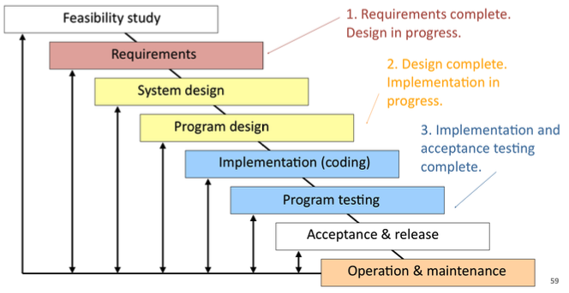
5. Technical Requirements (2/2)
Mô hình phát triển: Modified Waterfall Model

Slide 12
THANK YOU !

